Slide 1


SISTEMAS BASEADOS EM CONHECIMENTO
Anita Maria da Rocha Fernandes
anita.fernandes@univali.br

Slide 2
INTRODUÇÃO
Sistemas Baseados em Conhecimento (SBC)
São aplicados a domínios específicos nos quais é necessário um conhecimento extremamente especializado.
É um paradigma da IA simbólica.
O conhecimento é modelado de forma explícita
Regras de Produção
Casos, etc.

Slide 3
INTRODUÇÃO
Sistemas Baseados em Conhecimento
São aplicados a domínios específicos nos quais é necessário um conhecimento extremamente especializado.
É um paradigma da IA simbólica.
O conhecimento é modelado de forma explícita
Regras de Produção
Casos, etc.
MATÉRIA PRIMA
CONHECIMENTO

Slide 4
INTRODUÇÃO
Sistemas Baseados em Conhecimento
Capacidade de preservar, aproveitar e fazer uso do talento e experiência humanos no processo de tomada de decisão.
Deve haver uma maneira de capturar, organizar e disponibilizar (em uma base de conhecimento) o conhecimento humano.
Uma vez na base, conhecimento deve ser acessível e facilmente recuperável.

Slide 5
INTRODUÇÃO
Sistemas Baseados em Conhecimento
Para fazer com que um SBC chegue perto do desempenho de um especialista humano, o sistema deve:
ter grande quantidade de conhecimento disponível;
conseguir ter acesso a este conhecimento rapidamente; e
ser capaz de raciocinar adequadamente com este conhecimento.

Slide 6
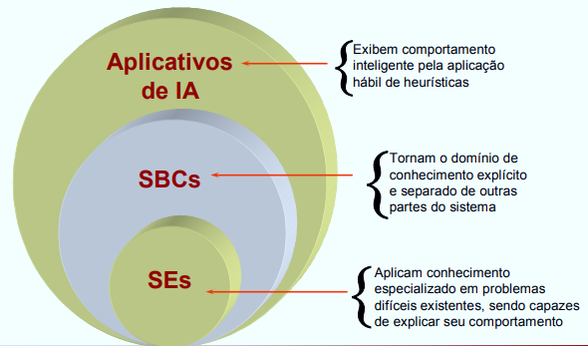
INTRODUÇÃO

Slide 7
INTRODUÇÃO
SBC x Sistemas Convencionais
Para um sistema inteligente ser classificado como SBC, o sistema deve ser capaz de:
Questionar o usuário, usando uma linguagem de fácil entendimento, para reunir informações necessárias;
Desenvolver uma linha de raciocínio a partir dessas informações e do conhecimento que contém para resolver o problema;
Deve lidar com regras e informações incompletas, imprecisas e conflitantes;
Explicar seu raciocínio;
Conviver com seus erros, mas com desempenho satisfatório (similarmente ao especialista humano) .

Slide 8
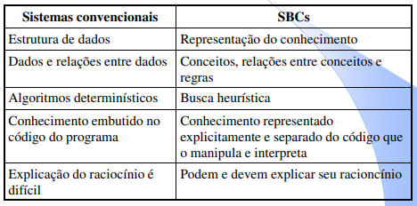
INTRODUÇÃO
SBC x Sistemas Convencionais

Slide 9
SISTEMAS ESPECIALISTAS
SE são sistemas capazes de oferecer soluções para problemas específicos num dado domínio ou que consigam aconselhar (dar conselhos), de uma maneira ou num nível comparável ao de especialistas naquela área.
Em um SE, o conhecimento é obtido a partir de um ou mais peritos ou especialistas.
O conhecimento é modelado através de Regras de Produção e armazenado em uma base de conhecimento.

Slide 10
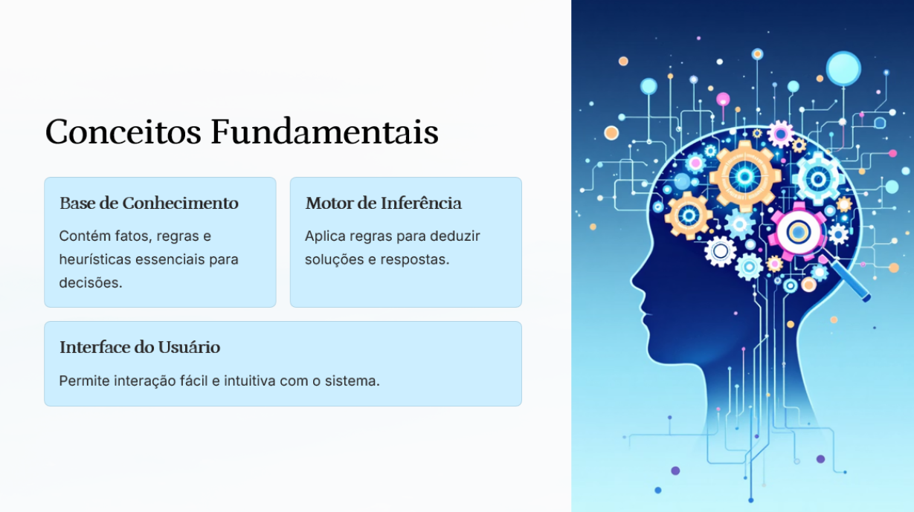
SISTEMAS ESPECIALISTAS

Slide 11
SISTEMAS ESPECIALISTAS
Faz inferências e deduções a partir de informações fornecidas pelo usuário.
O conhecimento é aplicado na solução do problema, usado para guiar e restringir a busca por soluções.
A área do problema é pequena e bem definida.

Slide 12
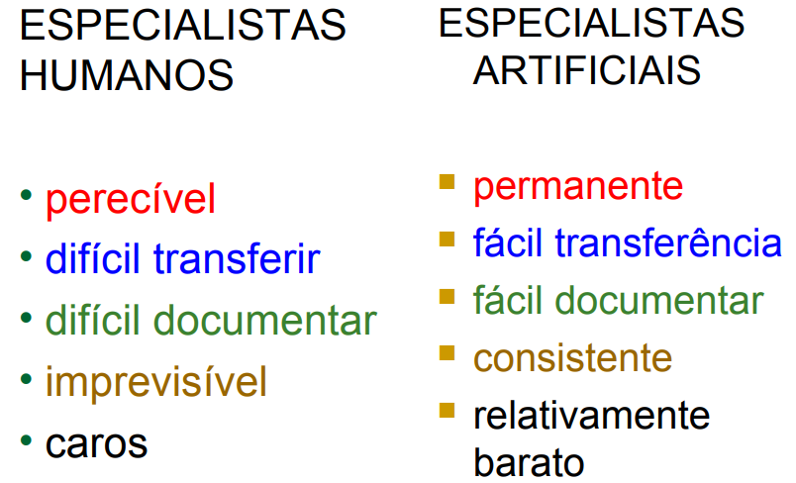
SISTEMAS ESPECIALISTAS

Slide 13
SISTEMAS ESPECIALISTAS
Tipos de Sistemas Especialistas
Interpretação;
Diagnósticos;
Monitoramento;
Previsão;
Planejamento;
Projeto;
Depuração;
Reparo;
Instrução ; e
Controle.

Slide 14
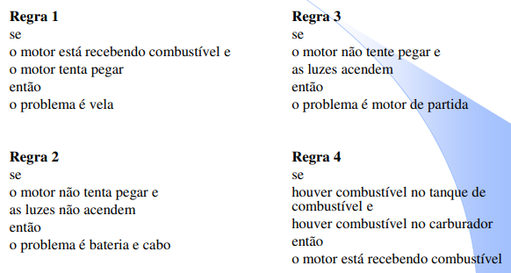
SISTEMAS ESPECIALISTAS
Regras de Produção
Regras “se PREMISSAS então CONCLUSÃO”

Slide 15
SISTEMAS ESPECIALISTAS
Estratégias de raciocínio:
forward chaining ou encadeamento progressivo
A direção da busca é dos dados para as metas ou hipóteses.
backward chaining ou encadeamento regressivo
A direção da busca é das metas para os dados.

Slide 16
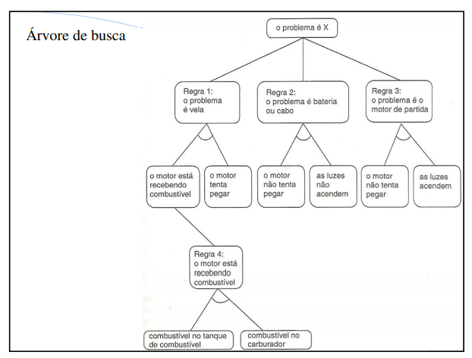
SISTEMAS ESPECIALISTAS

Slide 17
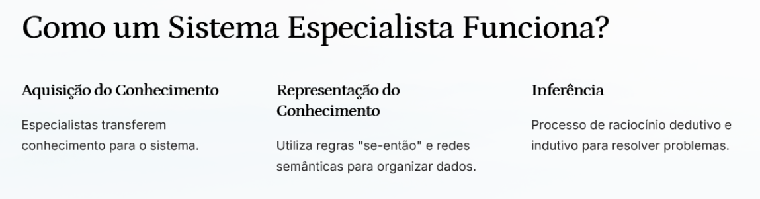
SISTEMAS ESPECIALISTAS

Slide 18
SISTEMAS ESPECIALISTAS
Base de Conhecimento
É composta de fatos e regras que o sistema conhece sobre o domínio do problema.
Conhecimento também pode incluir probabilidades ou fatores de incerteza, os quais podem ser usados para:
melhorar a corretude das tomadas de decisões;
ajudar a resolver conflitos; e
melhorar recursos de explicação.

Slide 19
SISTEMAS ESPECIALISTAS
Base de Conhecimento
Técnicas para lidar com incerteza incluem:
Método Bayesiano;
Teoria de Evidência de Dempster-Shafer;
Teoria da Certeza (Fatores de Certeza); e
Lógica Fuzzy

Slide 20
SISTEMAS ESPECIALISTAS
Máquina (Motor) de Inferência
O motor de inferência inclui um interpretador, que aciona regras de uma base de conhecimento e executa itens da agenda.
Ele também inclui:
Um agendador que mantém o controle da agenda;
Um Verificador de Consistência que tenta manter uma representação consistente da solução que surge.

Slide 21
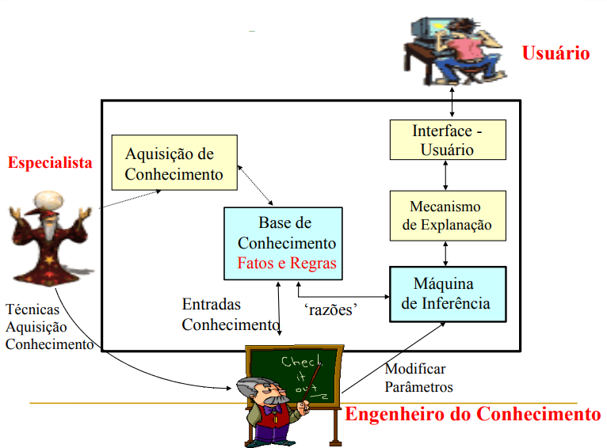
SISTEMAS ESPECIALISTAS

Slide 22
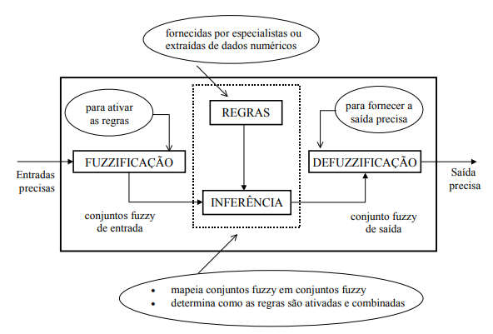
Sistemas de Inferência Fuzzy

Slide 23
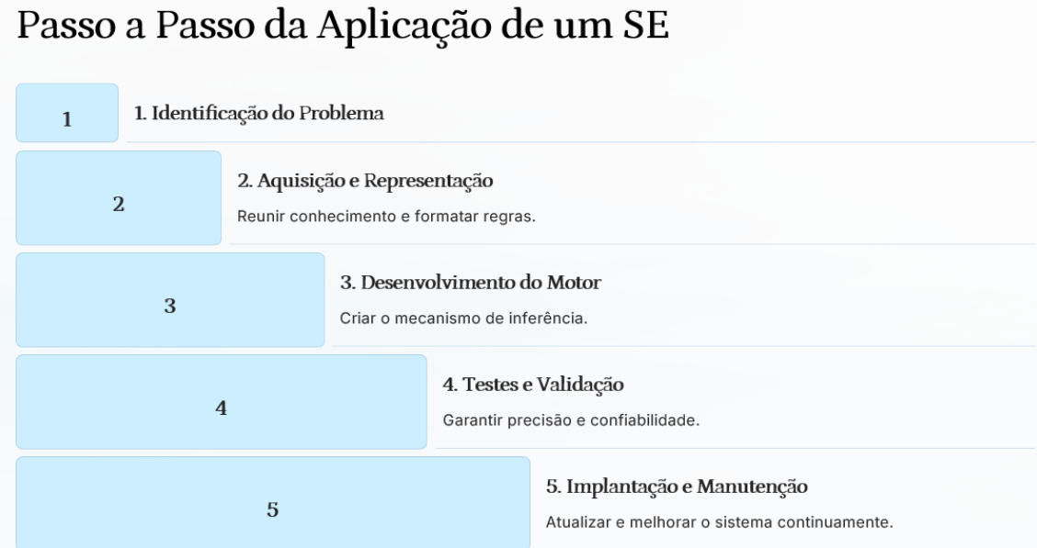
SISTEMAS ESPECIALISTAS

Slide 24
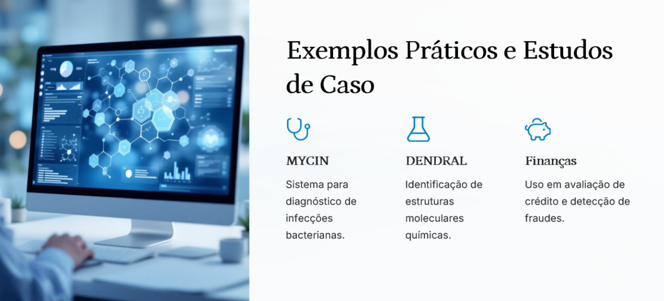
SISTEMAS ESPECIALISTAS

Slide 25
SISTEMAS ESPECIALISTAS
Vamos praticar!
Escolha um problema que possa ser solucionado a partir de regras.
Defina as variáveis e as regras de produção.
Baixe a ferramenta Expert Sinta que está disponível no AVA
Implemente um sistema especialista de no mínimo 10 regras.
Você terá até as 22:30 do dia 18 de maio para postar o documento explicando
o problema, as variáveis e as regras.
E até o dia 24 de maio às 18 horas, o executável do Expert Sinta com o sistema
funcionando para avaliação.
Lembramos que o executável deve ser compatível com a especificação apresentada
previamente na documentação do dia 18 de maio.
O trabalho pode ser em grupo de no máximo 3 pessoas.

Slide 26
Ambiente onde ele vive
Terra
agua
Pena
Escamas
Não
Ovos
Não
Mama
Não

